Slide 1

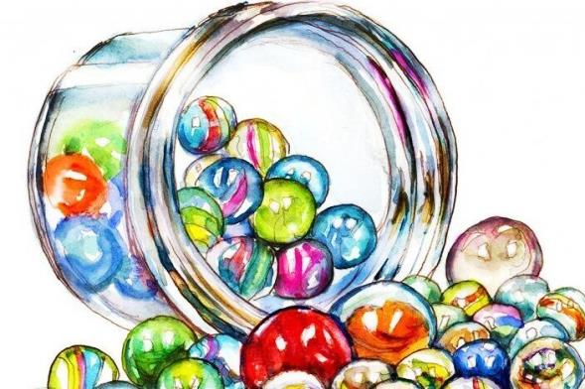
Мастер-класс на тему:
«Развитие мелкой моторики рук и сенсорного восприятия у детей с ОВЗ посредством использования камешков Марблс»
Муниципальное бюджетное дошкольное образовательное учреждение
«Детский сад «Вишенка» с. Красное»
Симферопольского района Республики Крым
_____________________________________________________________________________
ул. Комсомольская 11-«А», с. Красное, Симферопольский район, 297520, Республика Крым,
Российская Федерация, E-mail: sadik_vishenka-krasnoe@crimeaedu.ru
ОКПО 00839056 ОГРН 1159102036378 ИНН/КПП 9109010740/91090100
Подготовила:
учитель-дефектолог
Мустафаева Ф.Э.

Slide 2

Актуальность
Камешки «Марблс» – это универсальное пособие, которое представляет собой готовые наборы стеклянных камешков разного цвета и различные задания с ними.
Камешки «Марблс» положительно влияют на тонкую мускулатуру пальцев и кистей рук ребенка. Камешки яркие, разнообразные по форме, цвету, фактуре, они отвечают потребностям детей в эстетическом познании мира, способствуют психоэмоциональному благополучию. Они вызывают у детей чувства радости, счастья, стремление трогать, щупать, перебирать и играть с ними. Радостные эмоции повышают работоспособность, снижают утомляемость, это благотворно сказывается на общем состоянии здоровья детей.

Slide 3
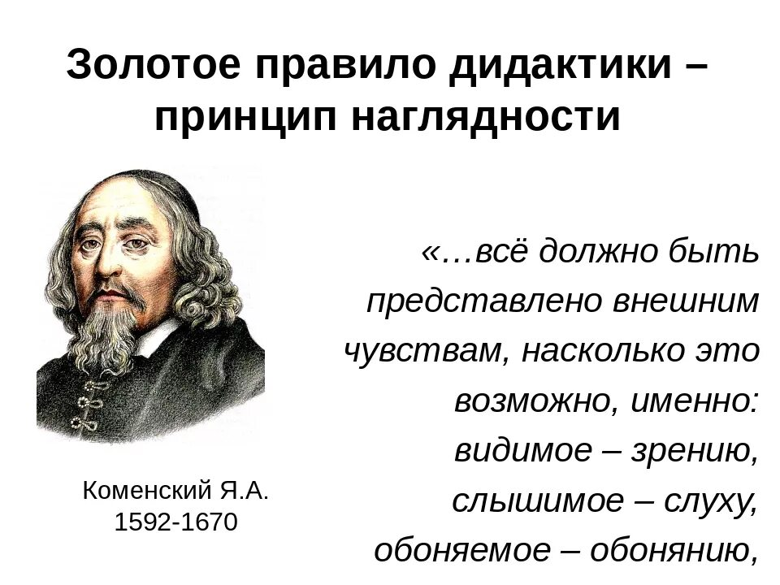

Slide 4
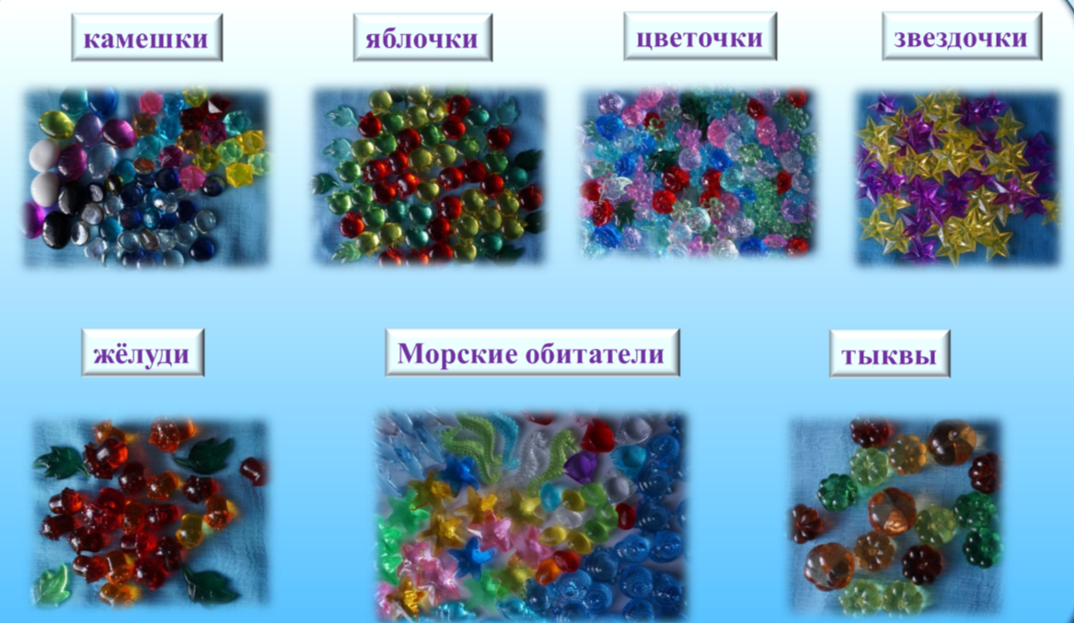

Slide 5
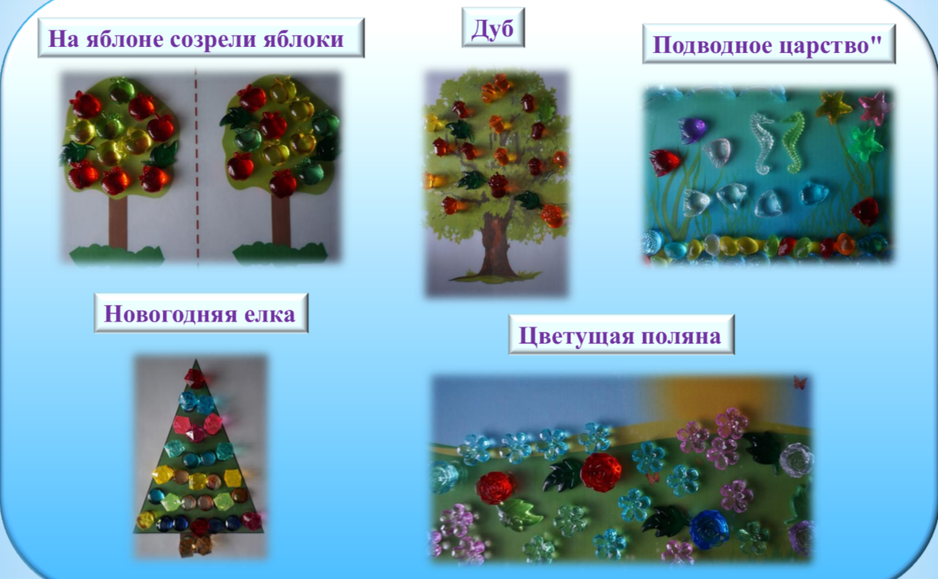
ИЗУЧЕНИЕ ЛЕКСИЧЕСКИХ ТЕМ
Дополни картинку

Slide 6
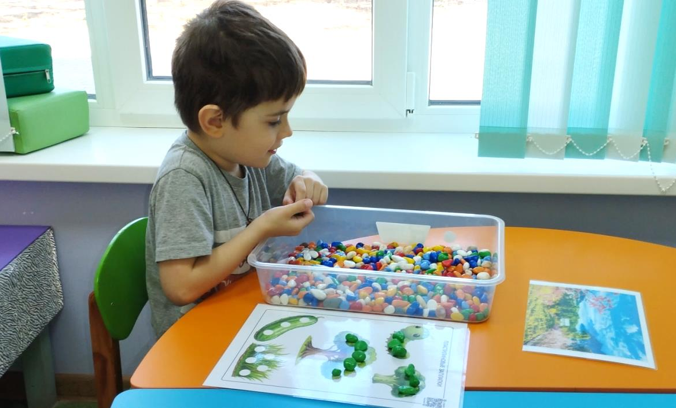
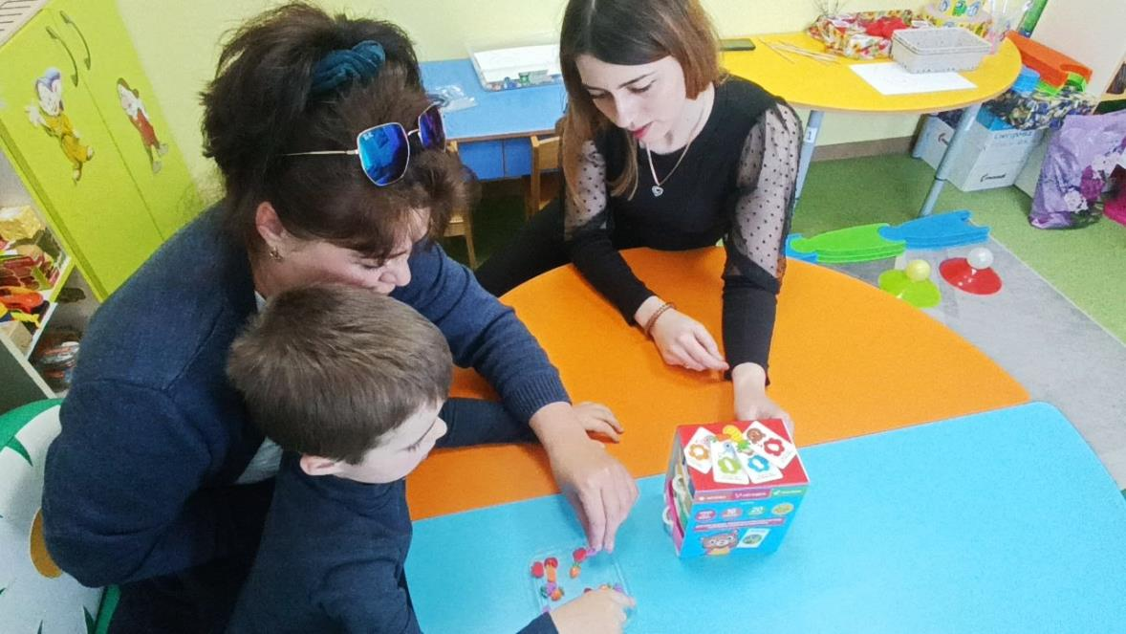
ФОРМИРОВАНИЕ ПРЕДСТАВЛЕНИЙ О ЦВЕТЕ

Slide 7
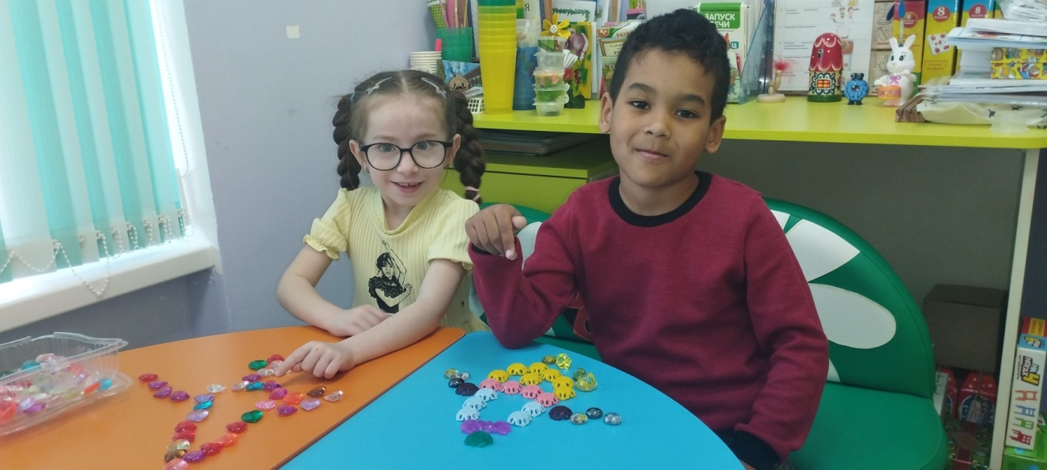
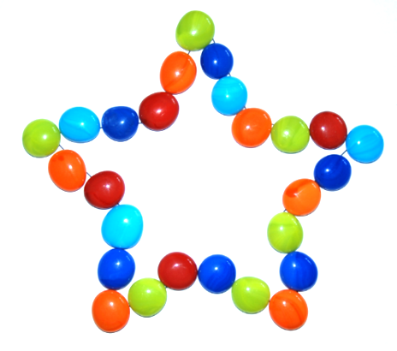
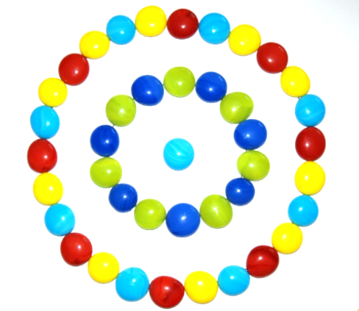
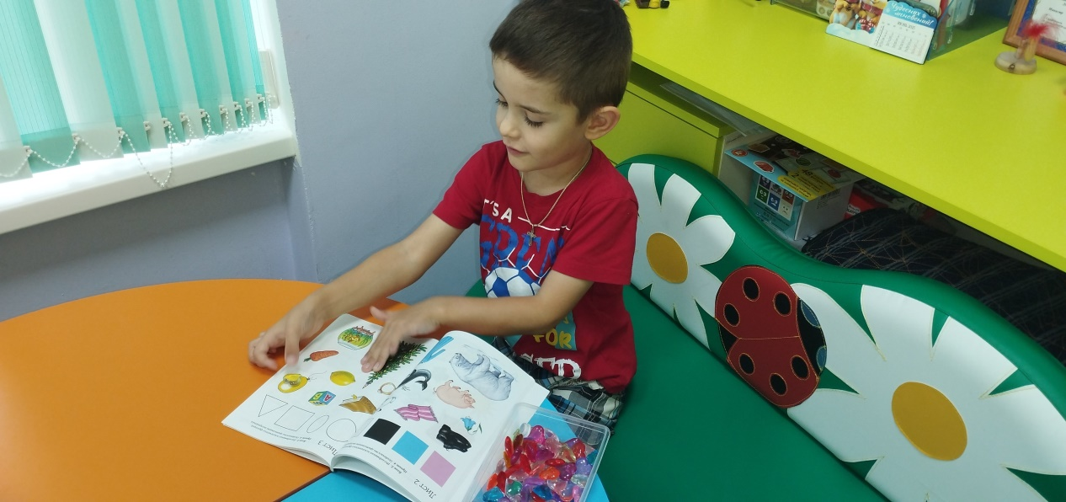
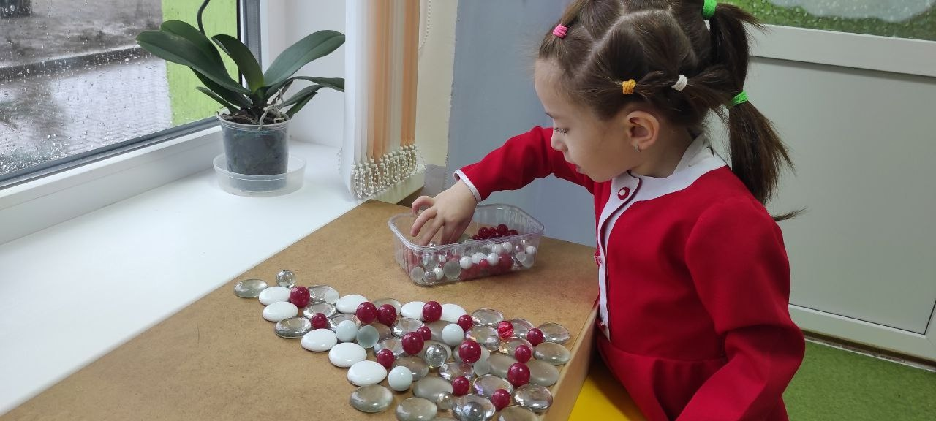
ФОРМИРОВАНИЕ ПРЕДСТАВЛЕНИЙ О ФОРМЕ И О ЧАСТЯХ ПРЕДМЕТОВ

Slide 8
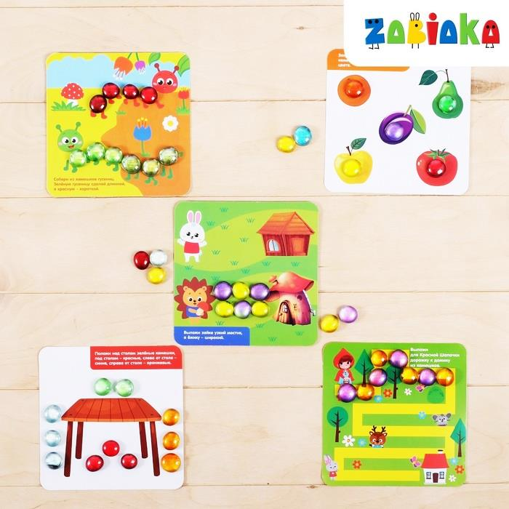
СРАВНЕНИЕ ПРЕДМЕТОВ ПО ВЕЛИЧИНЕ

Slide 9
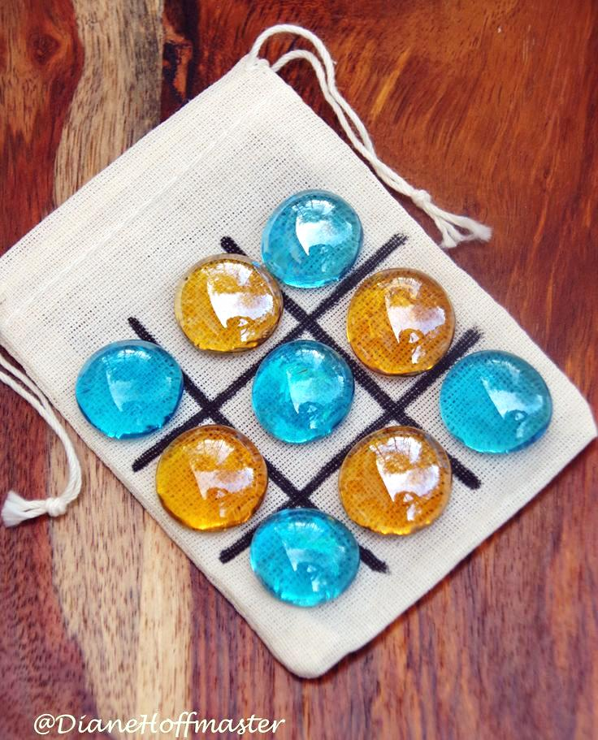
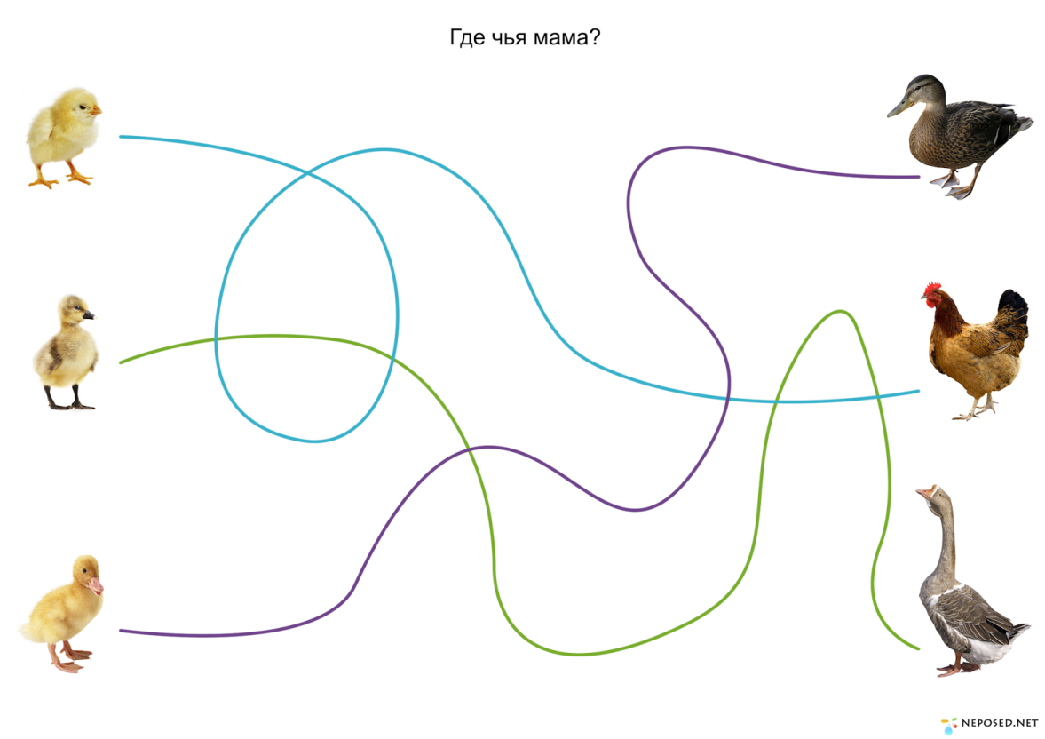
ФОРМИРОВАНИЕ ПРОСТРАНСТВЕННЫХ ПРЕДСТАВЛЕНИЙ
Крестики-нолики
Лабиринты
Ориентировка на плоскости
Рядочки

Slide 10
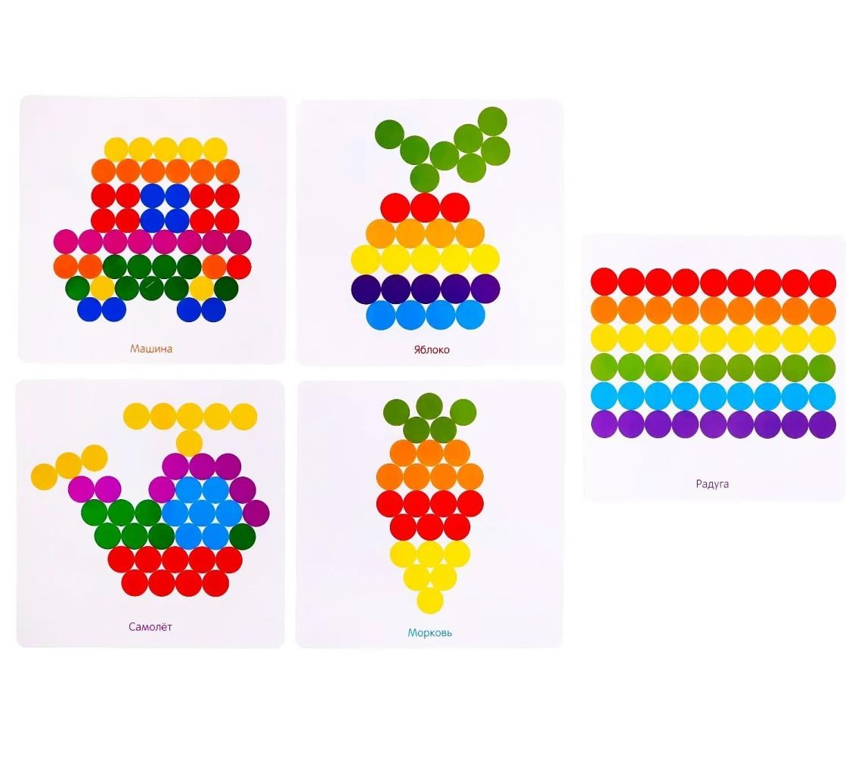
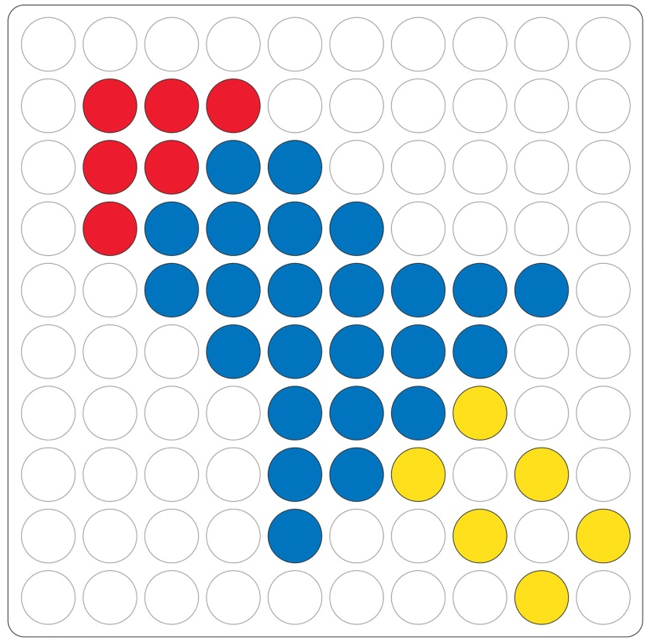
РАБОТА ПО СХЕМЕ

Slide 11
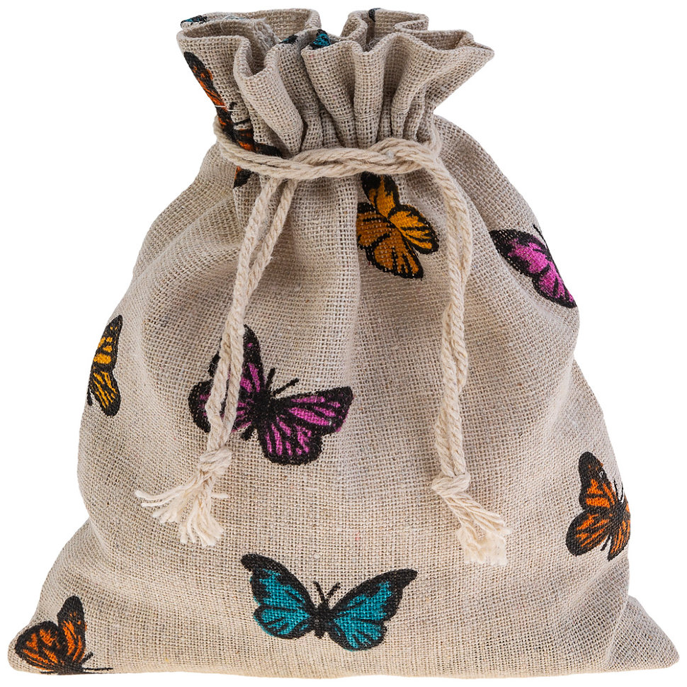
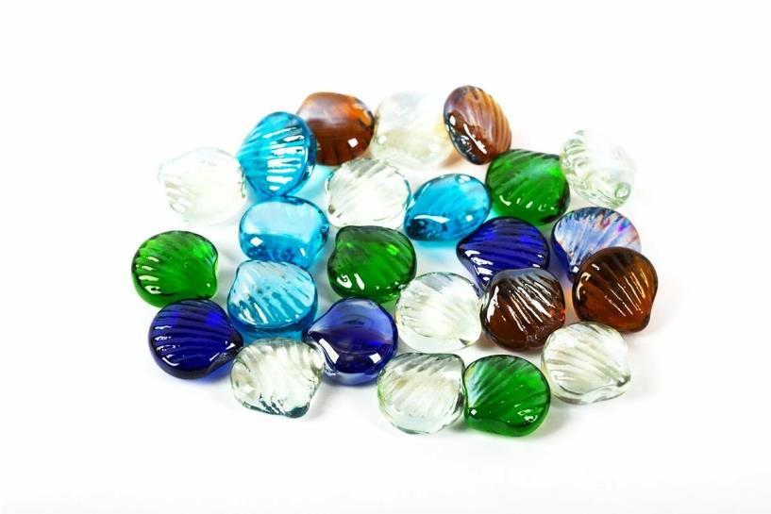
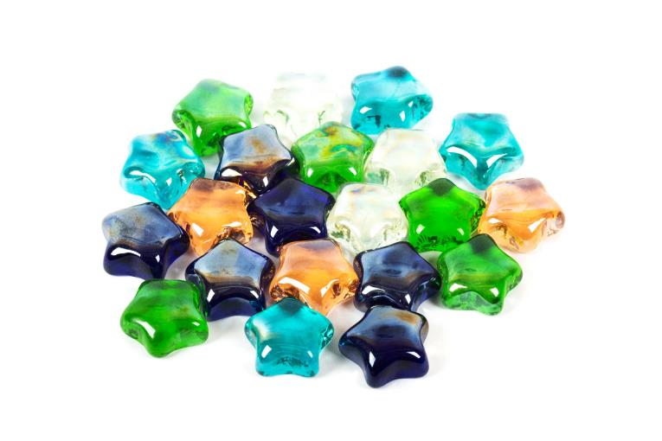
РАЗВИТИЕ ТАКТИЛЬНЫХ ОЩУЩЕНИЙ

Slide 12
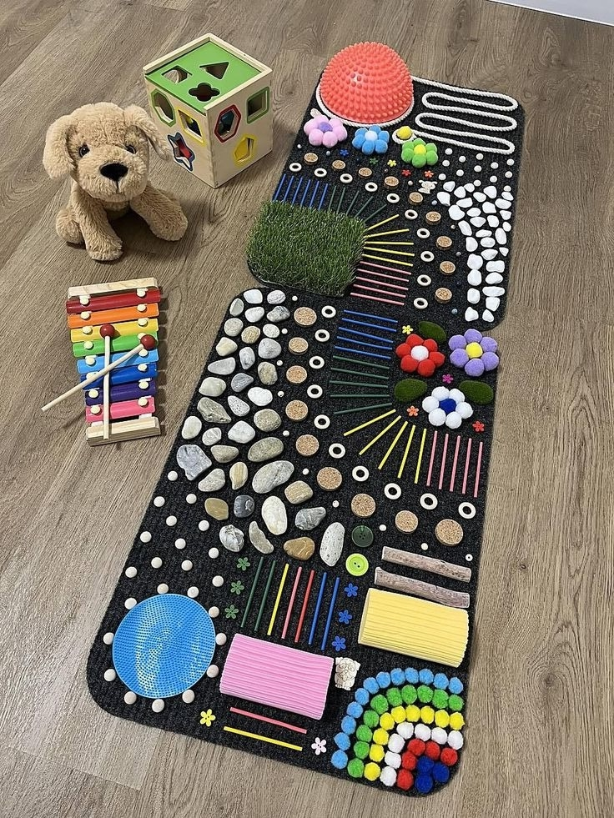
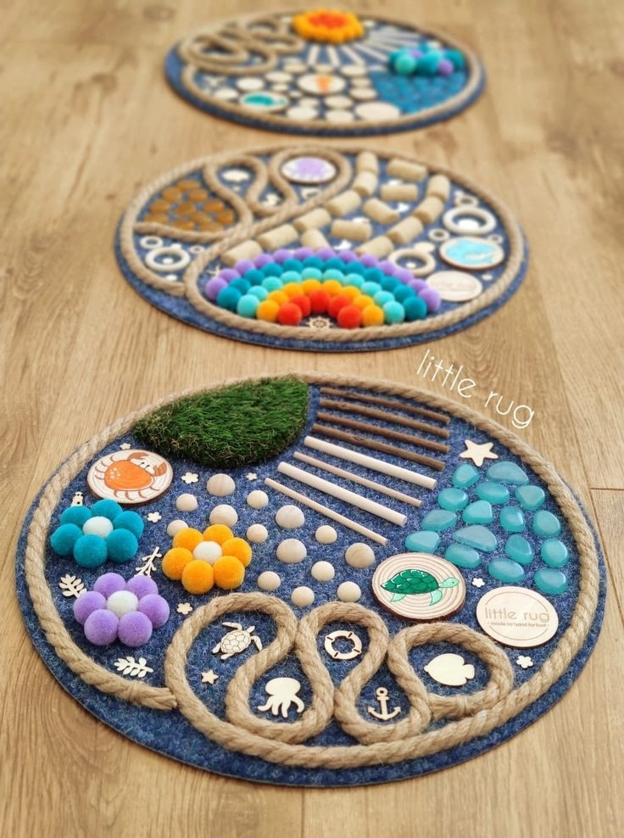
ДОРОЖКИ ЗДОРОВЬЯ

Slide 13
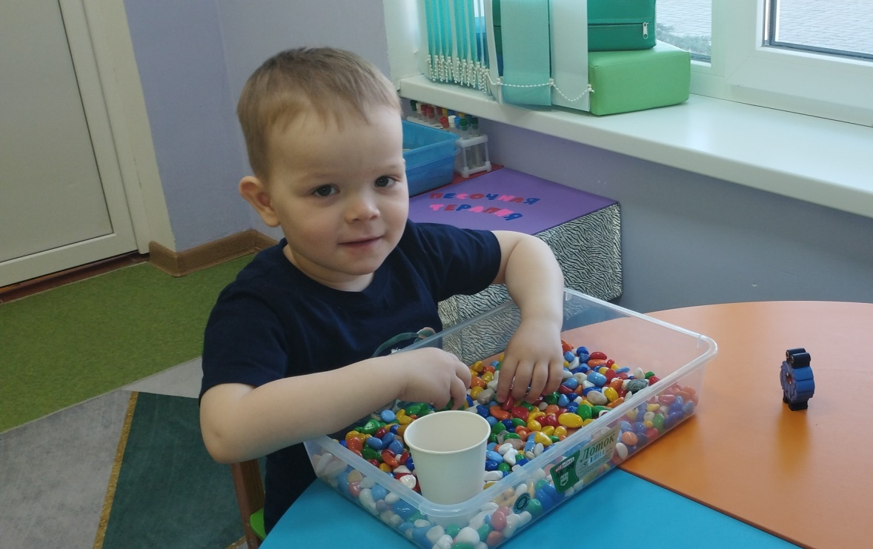
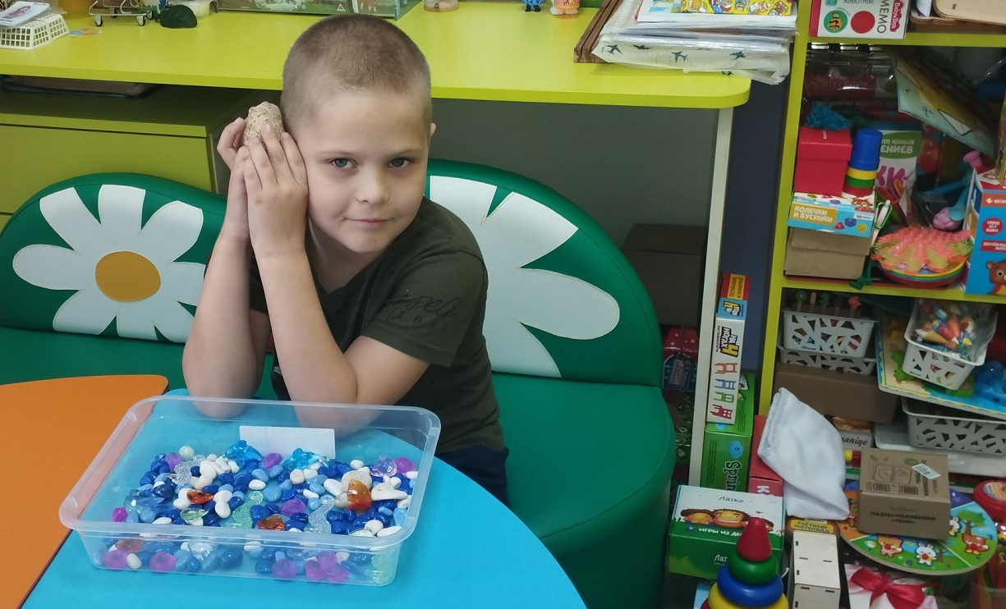
ПаЛЬЧИКОВЫЙ БАССЕЙН

Slide 14

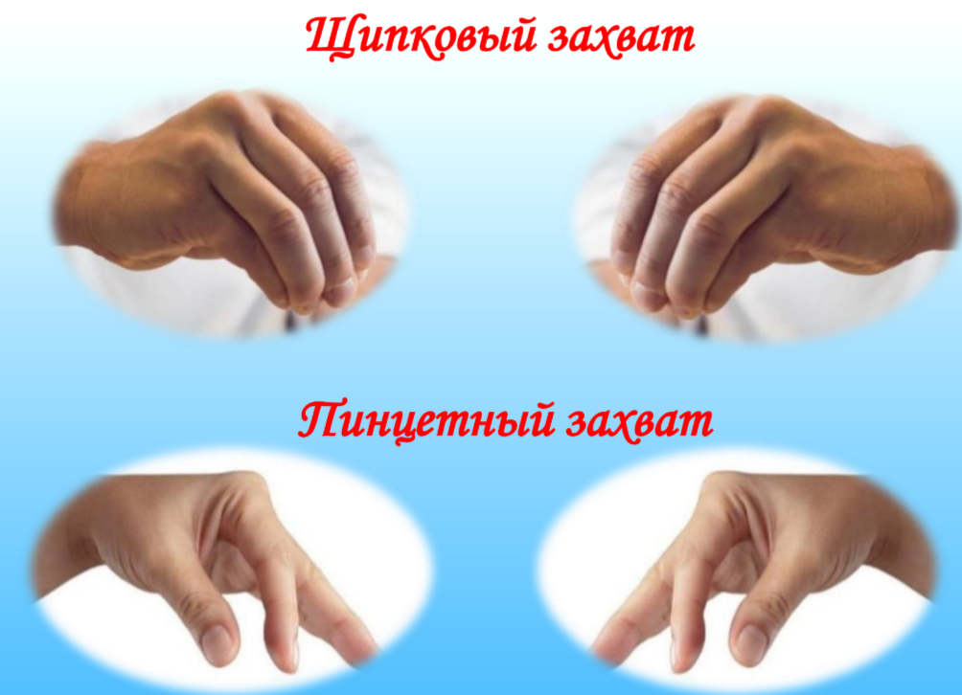

Slide 15
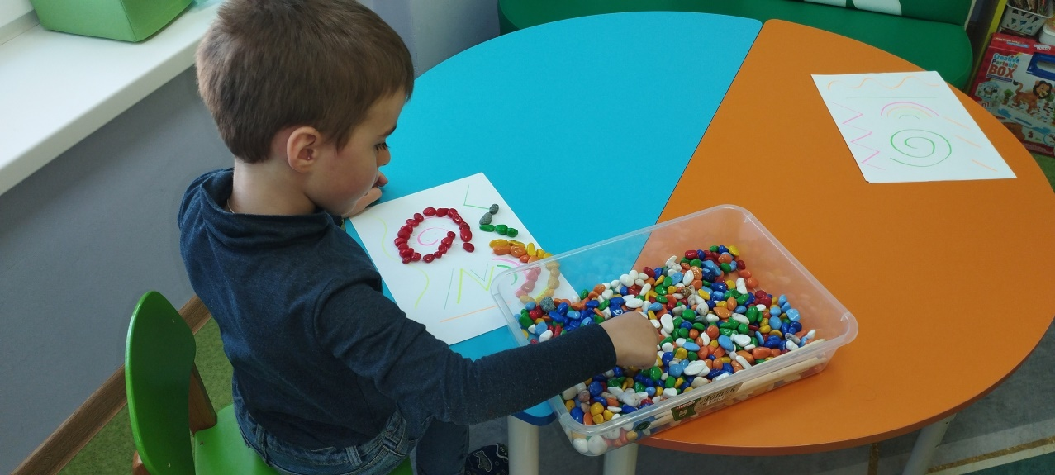
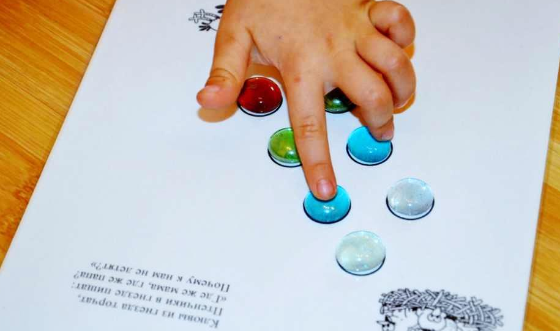
РАЗВИТИЕ ЗРИТЕЛЬНО-МОТОРНОЙ КООРДИНАЦИИ
Волшебные узоры
Пальчиковые дорожки
Попади в цель

Slide 16
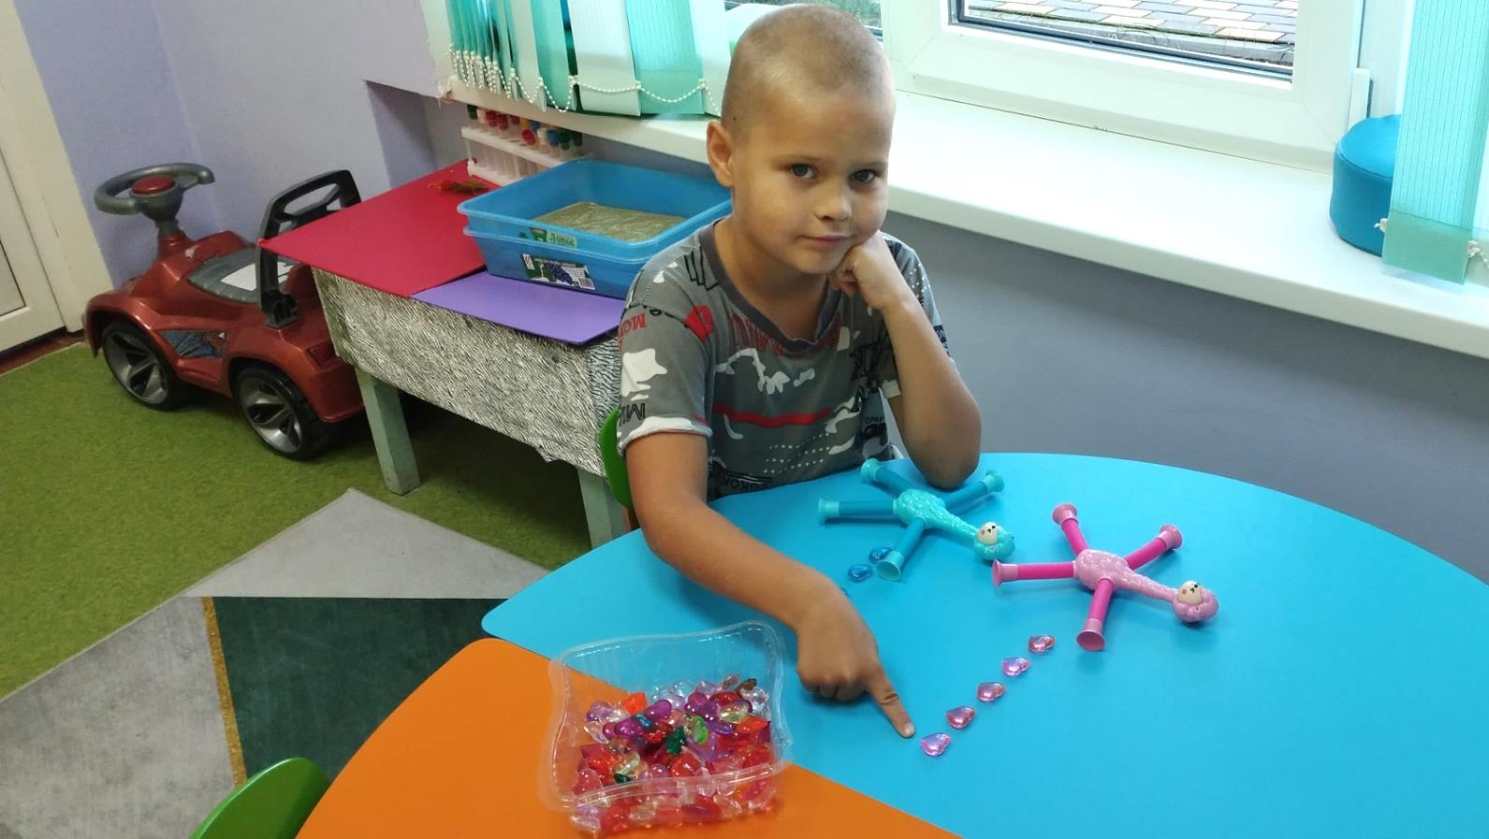
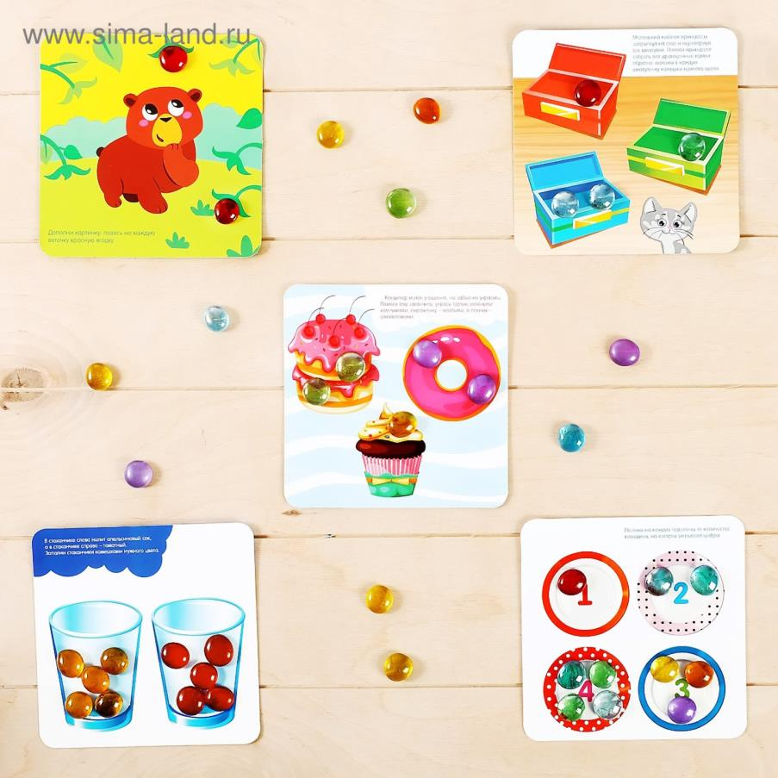
КОЛИЧЕСТВЕННЫЕ ПРЕДСТАВЛЕНИЯ
Много – мало.
Количественный и порядковый счет.
Сравнение групп предметов.
Решение задач.

Slide 17
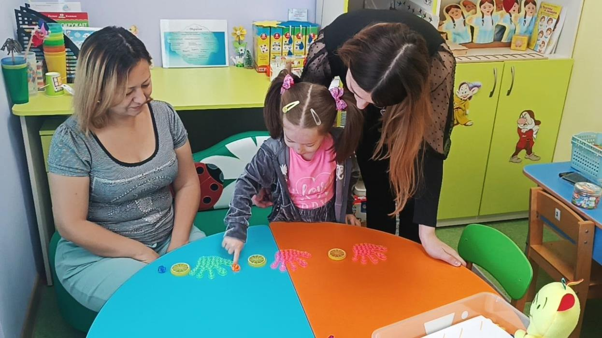
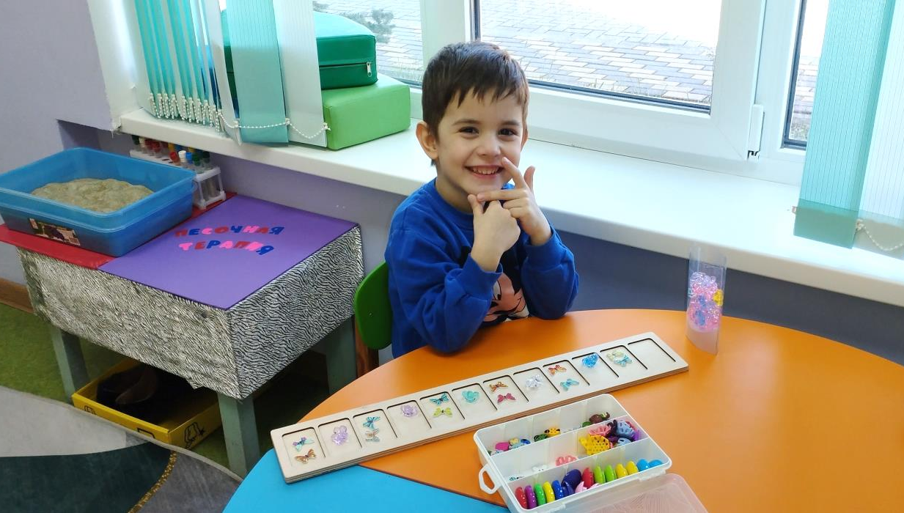
ВРР

Slide 18
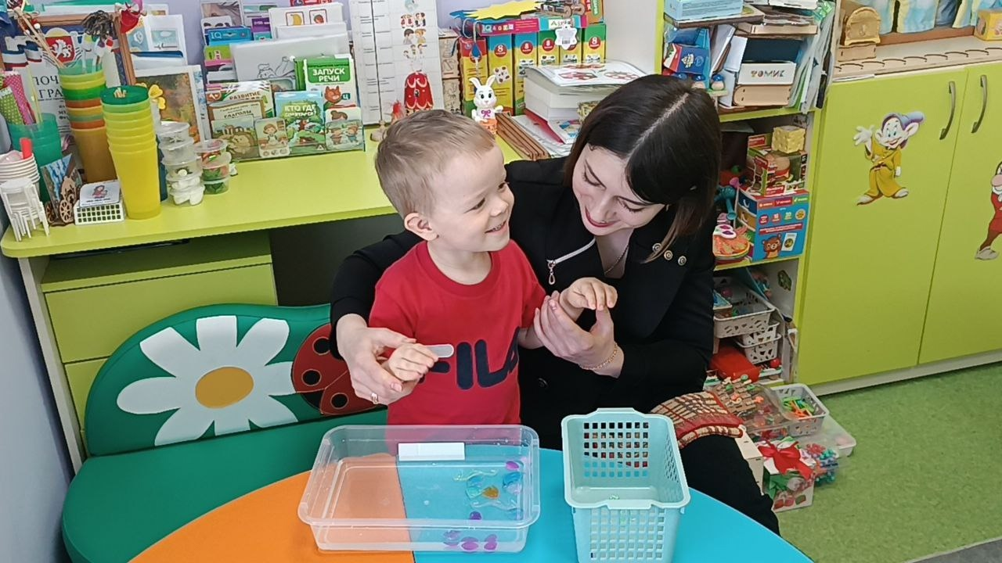
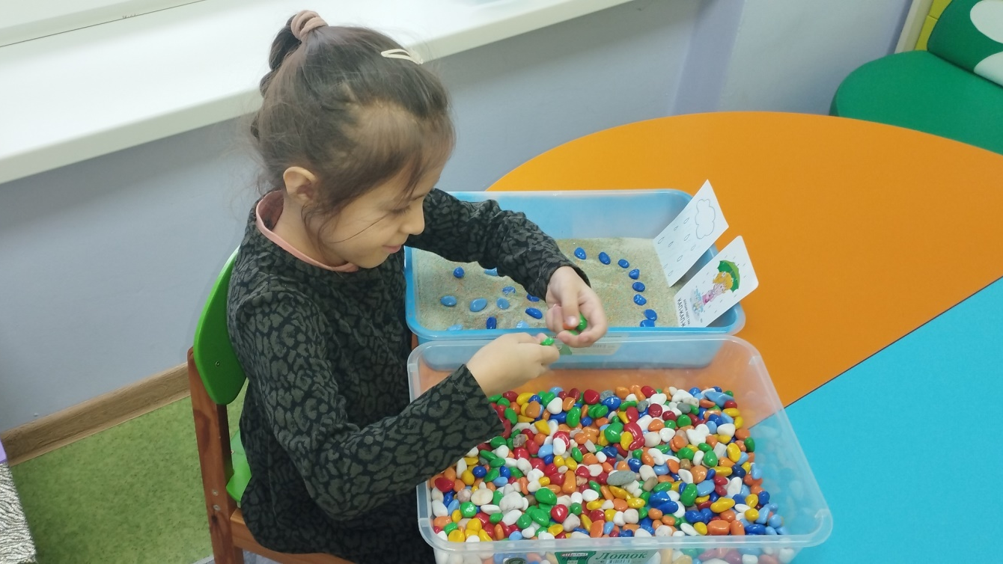
АКВАТЕРАПИЯ И ПЕСОЧНАЯ ТЕРАПИЯ

Slide 19
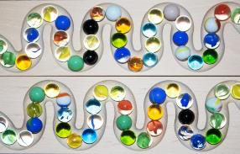
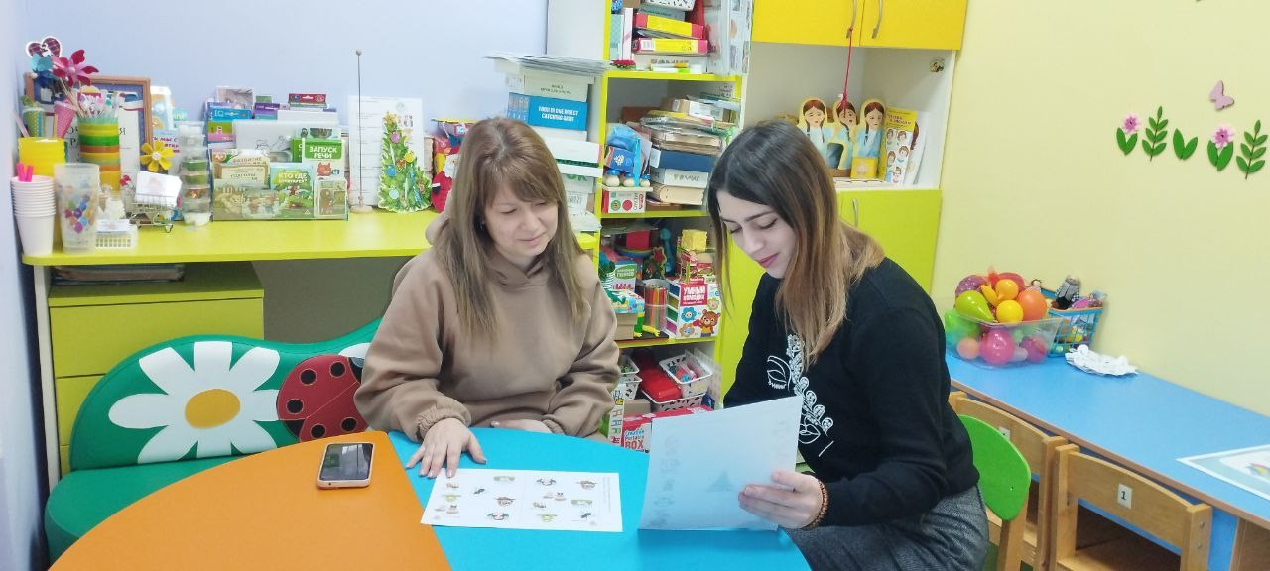
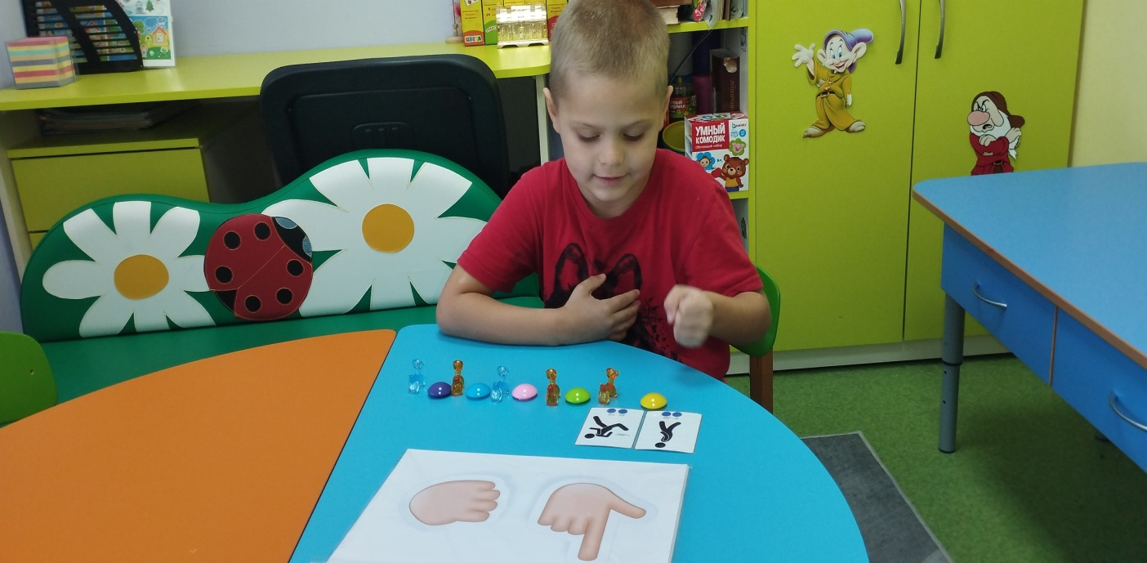
Нейроигры с камешками марблс

Slide 20
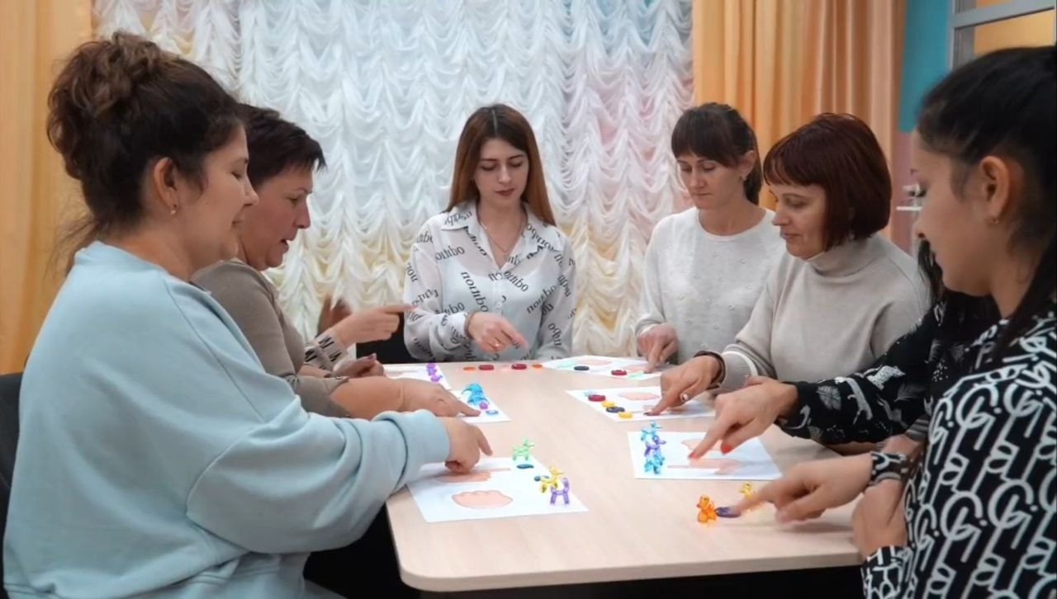
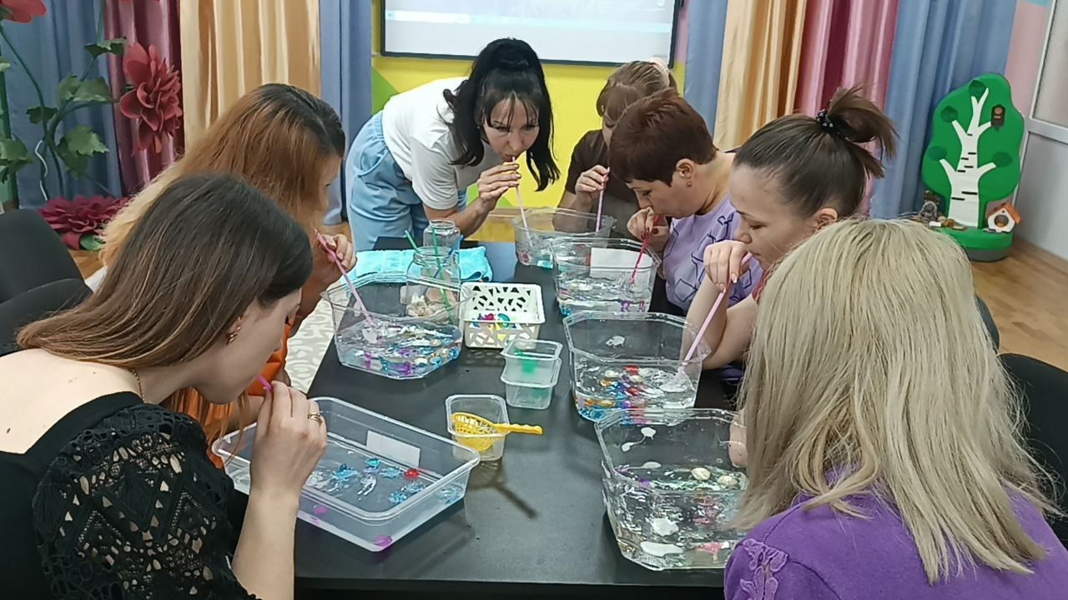
Выступления, отражающие опыт работы

Slide 21
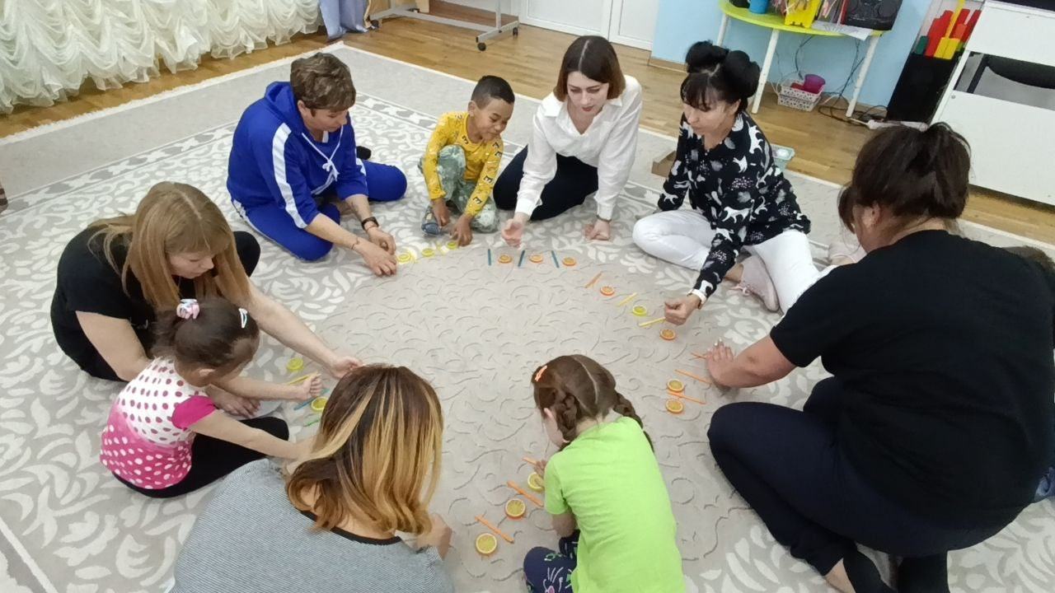
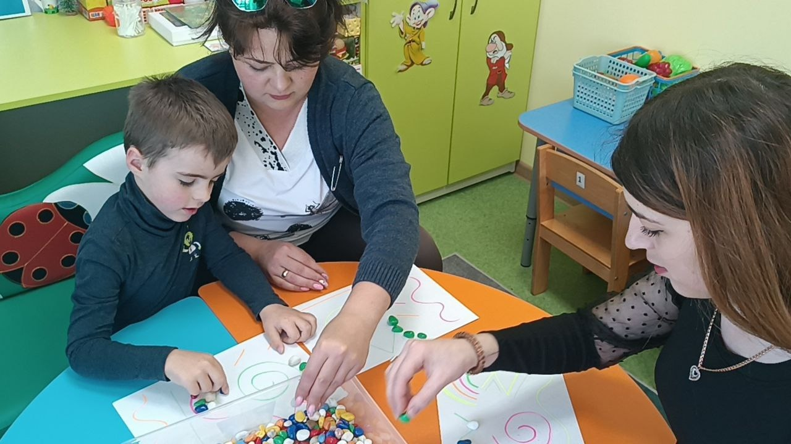
Демонстрация приемов обучения и взаимодействия с ребенком

Slide 22


СООБЩЕСТВО
в социальной сети VK
https://vk.com/club211516414

Slide 23
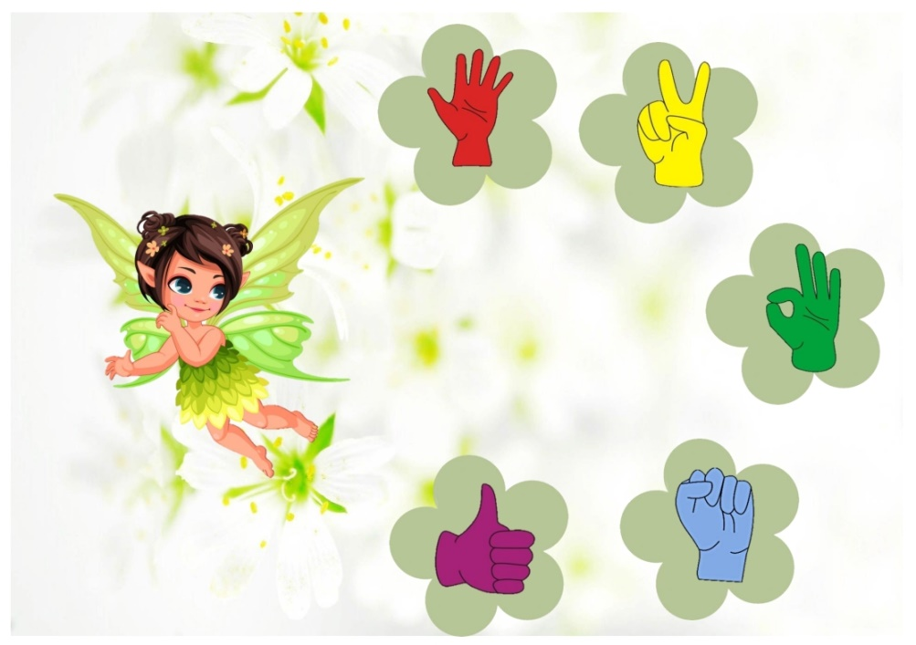
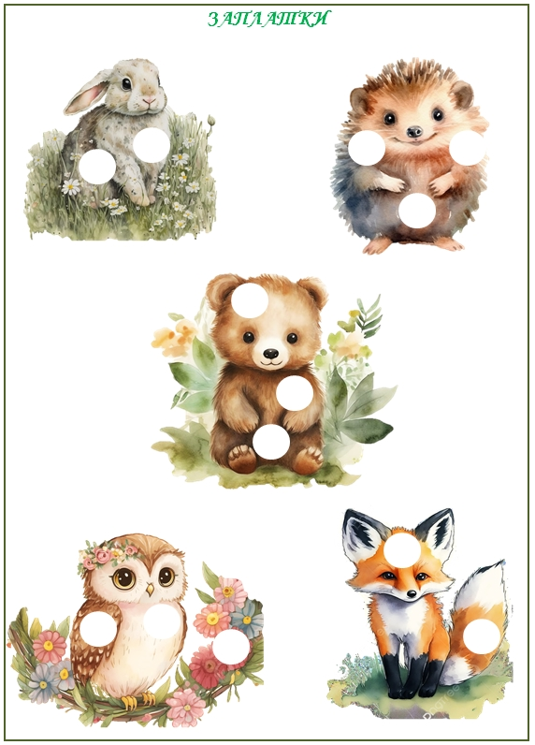
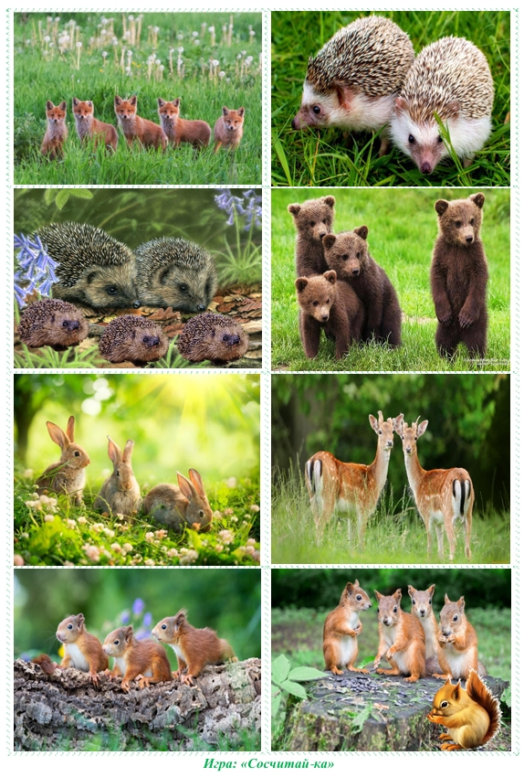
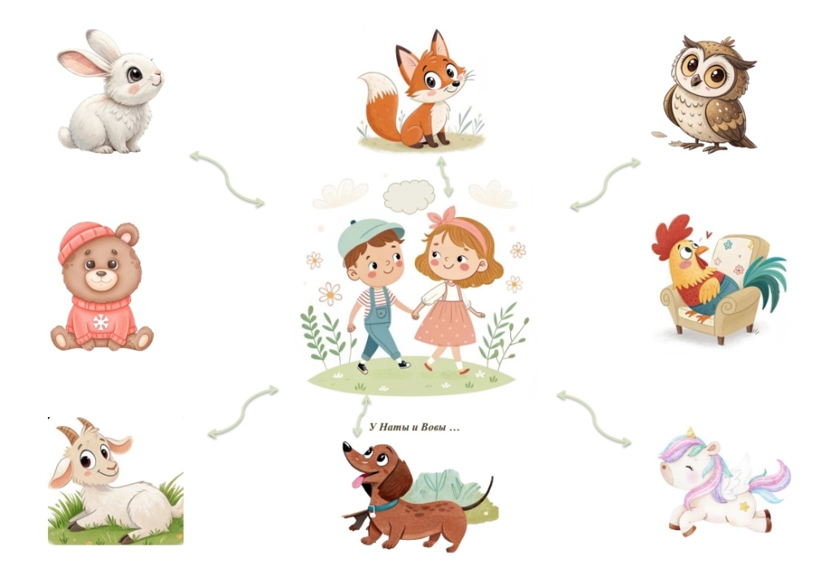

Slide 24
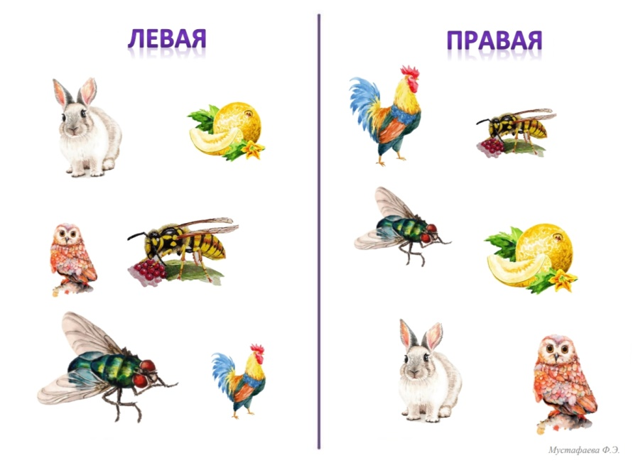
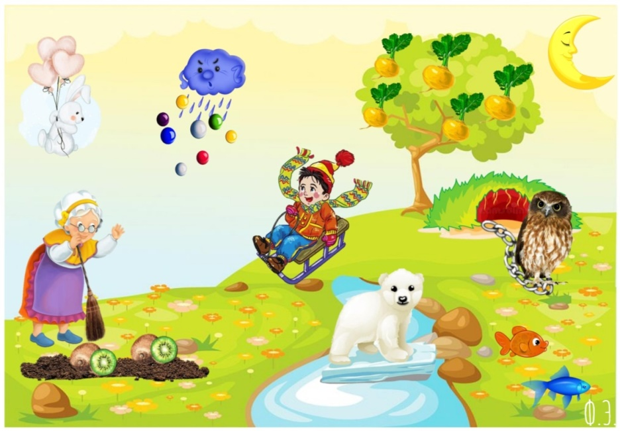

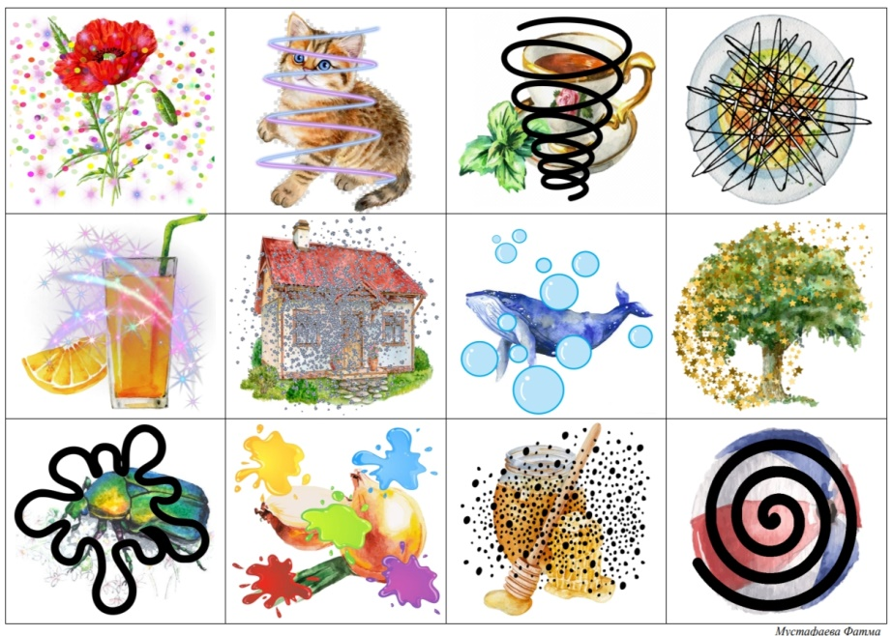
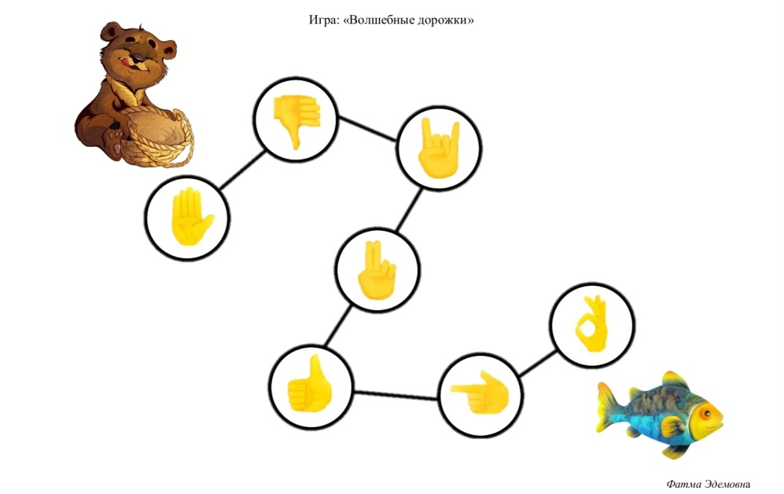

Slide 25
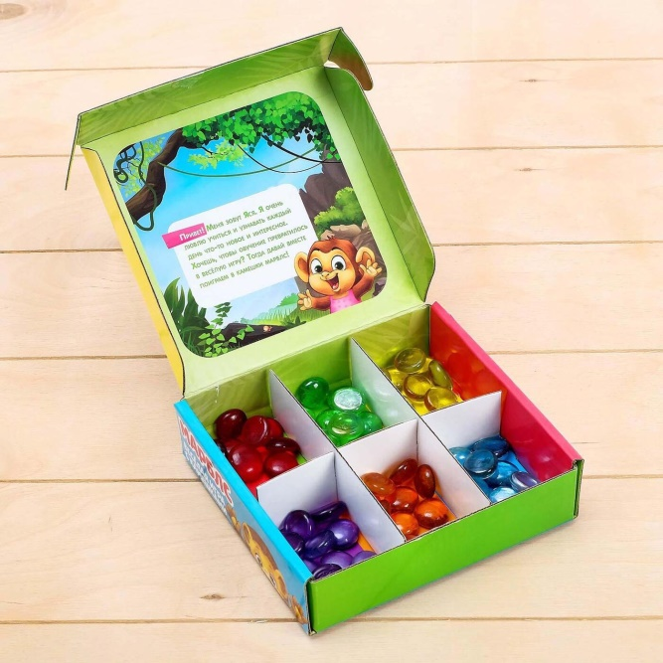
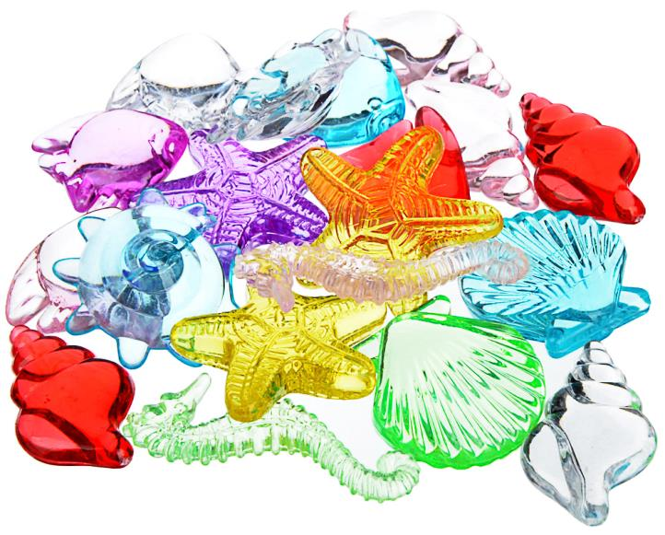
Спасибо за внимание!

